Slide 1
Informatikai eszközök felépítése és perifériák csoportosítása

Slide 2
Digitális eszközök
Számítógép / Laptop
Nyomtató
Projektor
Scanner
Okos telefonok
Tablet
Interaktív tábla
Kamera/ webkamera
Kollaborációs eszközök…

Slide 3
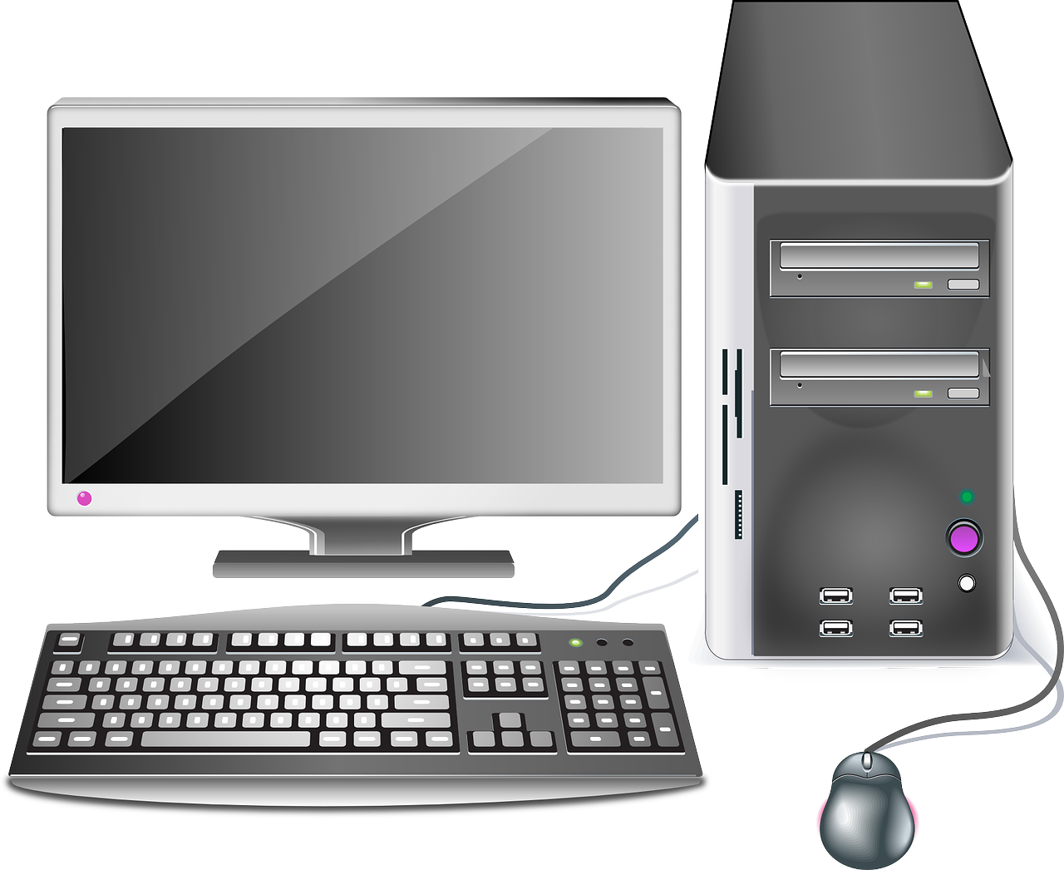
Számítógép részei
Monitor
billentyűzet
ház
egér

Slide 4
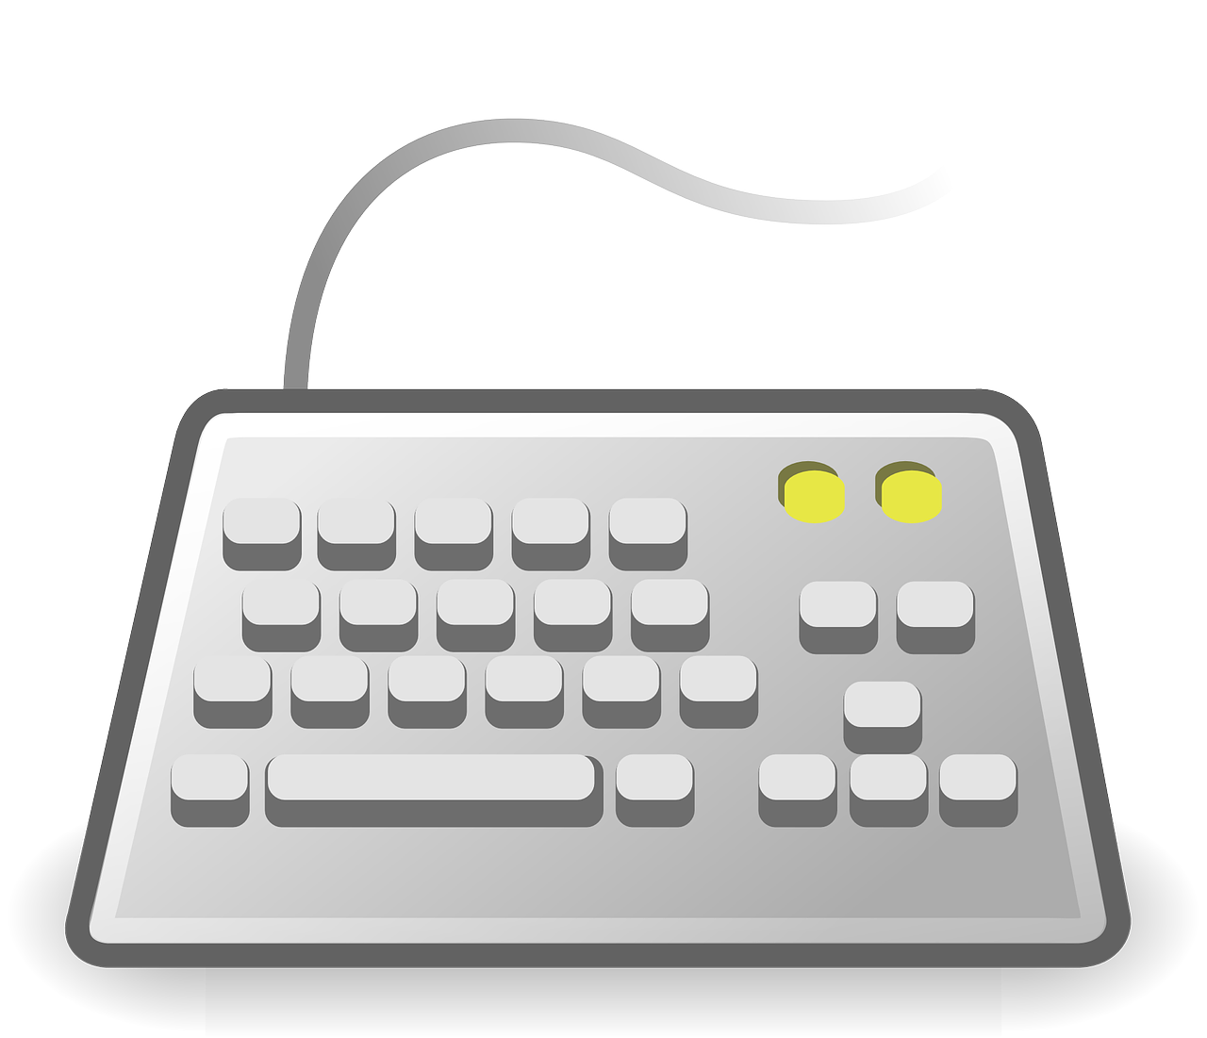
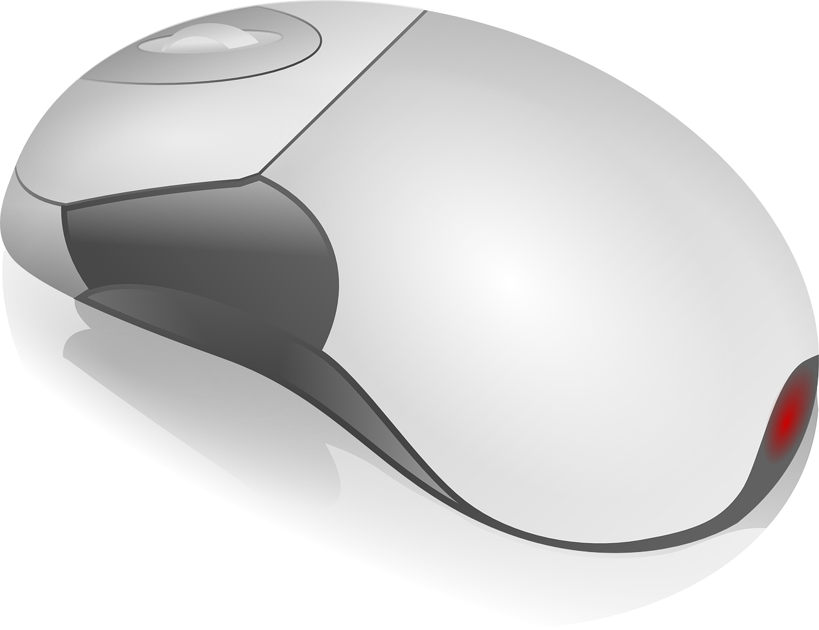
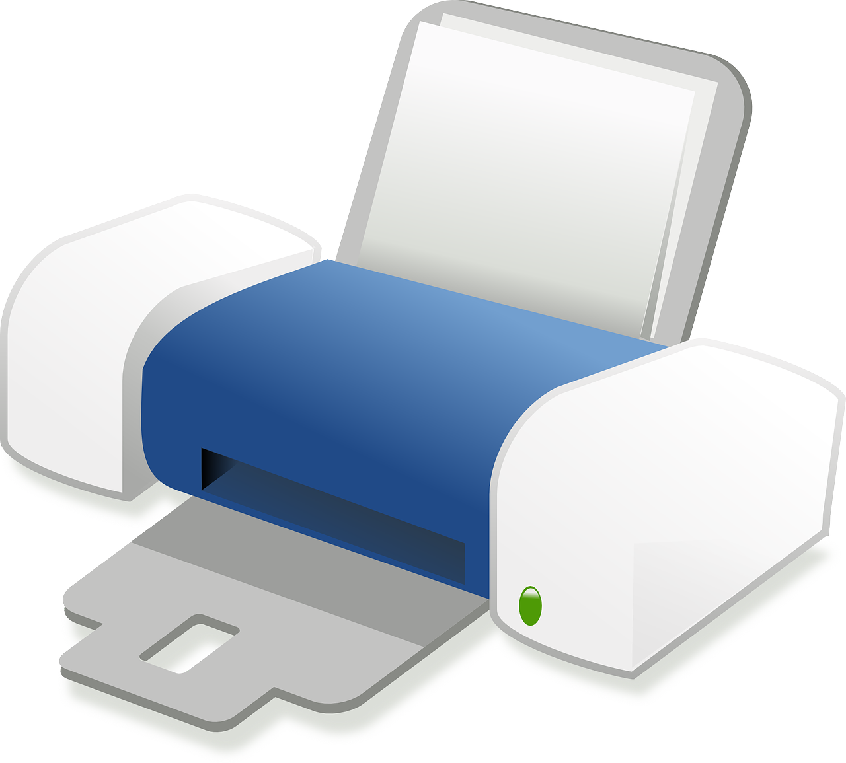
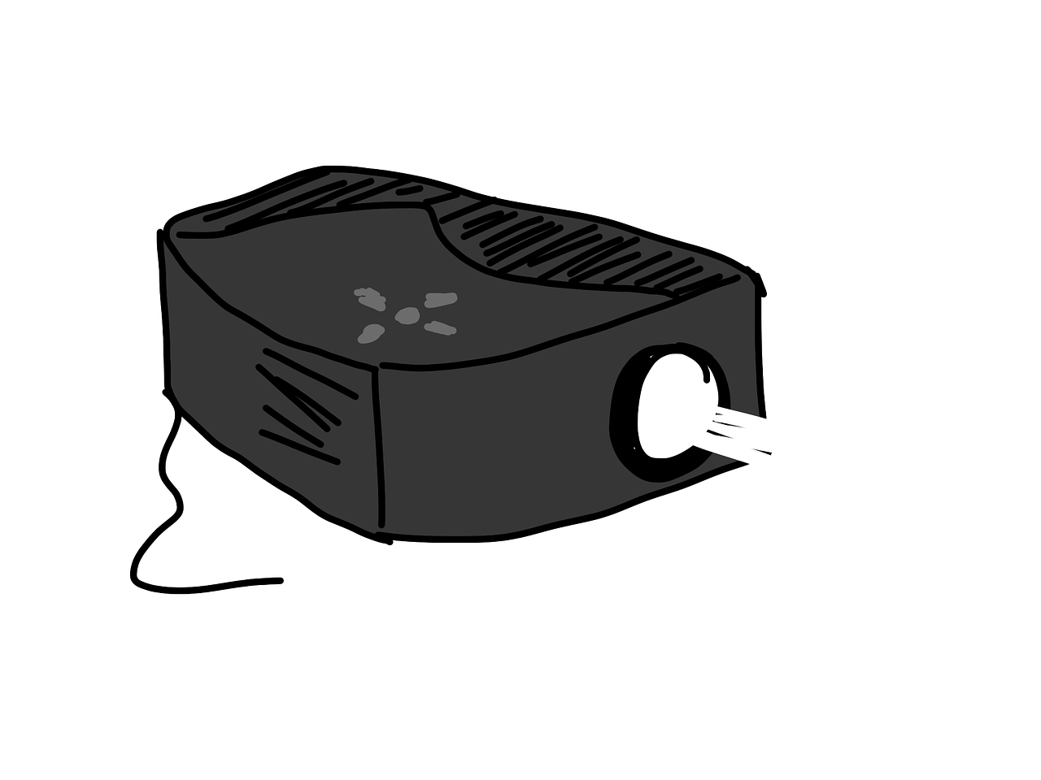
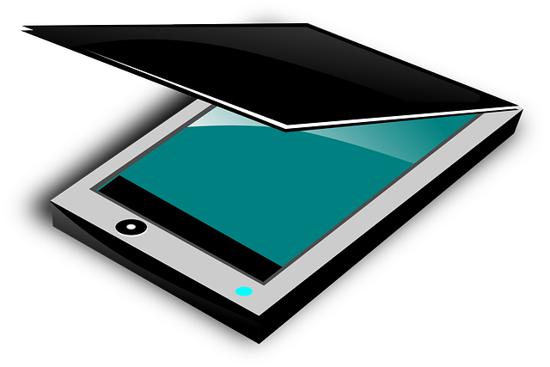
Perifériák
Bemeneti perifériák
billentyűzet
egér
scanner
webkamera
Kimeneti perifériák
monitor
nyomtató
projektor

Slide 5
Feladatok
Számítógép részei kicsiknek: https://learningapps.org/1971223
Számítógép részei: https://learningapps.org/1728149
Számítógép részei: https://learningapps.org/1673790
Perifériák: https://learningapps.org/1737897
Szgép részei – kakukktojás: https://learningapps.org/2898380
https://wordwall.net/hu/resource/511008/informatika/sz%c3%a1m%c3%adt%c3%b3g%c3%a9pes-alapismeretek

Slide 6
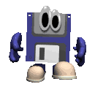
Háttértárak

Slide 7
Háttértárolók
A háttértárak segítségével tárolhatjuk huzamosabb ideig az adatainkat, így azok a gép kikapcsolása után is megőrződnek.
A háttértárak által tárolható adatok mennyiségét MB-ban vagy GB-ban mérjük és kapacitásnak nevezzük.
bit < bájt < kilobájt (kB) < Megabájt (MB) < Gigabájt (GB) < Terabájt (TB)
8 1024 1024 1024 1024 .

Slide 8
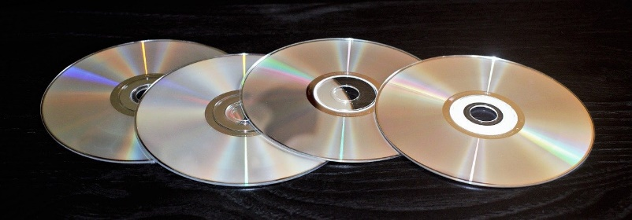
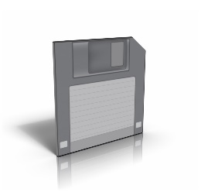
Háttértárolók típusai
Mágneses háttértárak
Optikai háttértárak
Merevlemez , más néven winchester, vagy HDD – Hard Disk Drive) 160 GB – 8 TB
CD-ROM (Compact Disc) 700 MB
Hajlékonylemez (floppy) (Floppy-meghajtó egység, FDD – Floppy Disk Drive) 1,2 – 1, 44 MB
DVD-lemez (Digital Versatile Disc) 4,7 GB

Slide 9
Winchester (adattároló egység)
A meghajtót és a lemezt egybe építették. A lemez fémből készül, melynek felülete mágnesezhető anyaggal van bevonva.
Nagykapacitású, gyors elérésű háttértár.
Többnyire rögzített, nem cserélhető. A számítógép házában van.

Slide 10
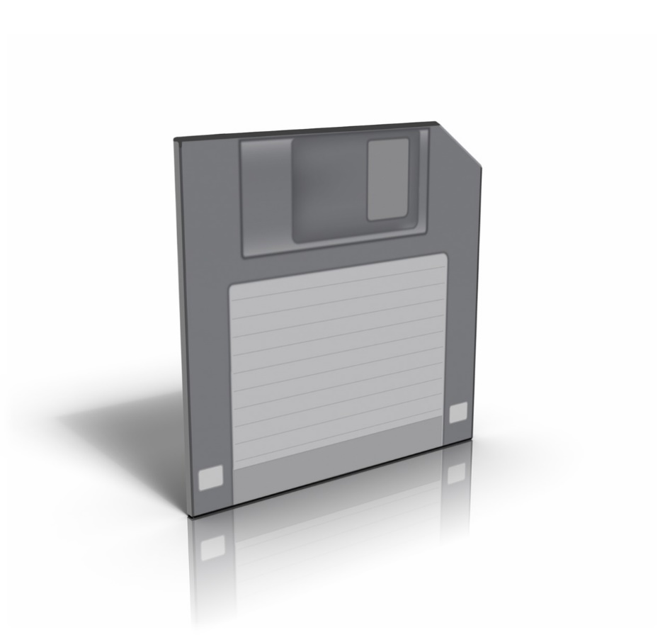
Floppy (adattároló egység)
A hajlékony lemezek valóban hajlékonyak, kör alakú műanyag korongok. A lemezeken az adatokat mágneses jelek segítségével tárolják.

Slide 11
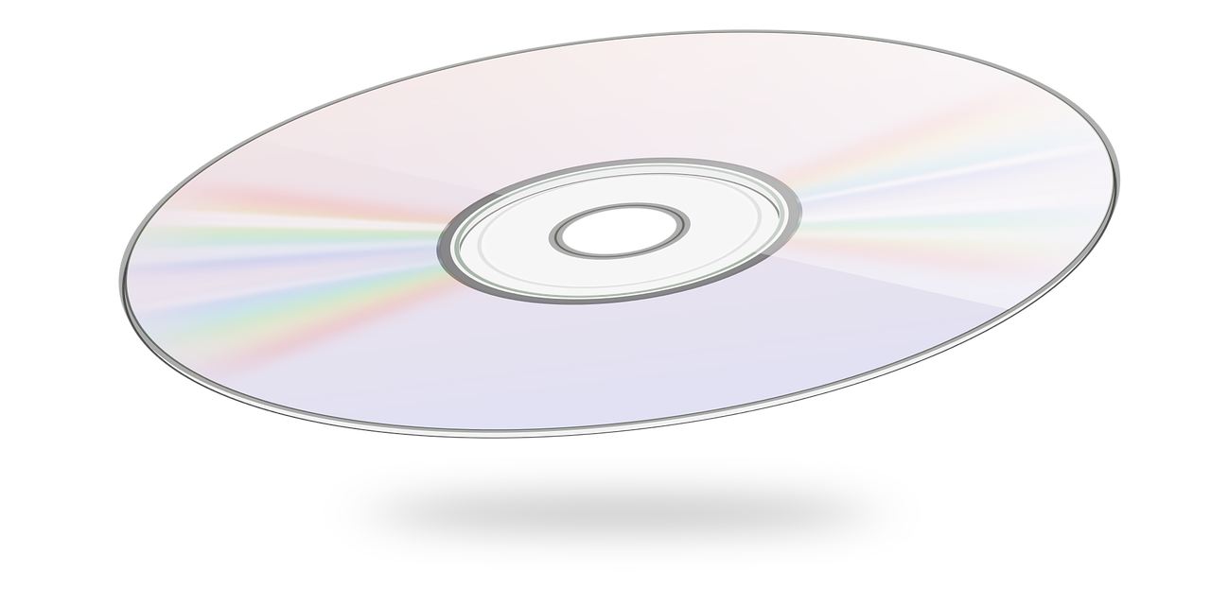
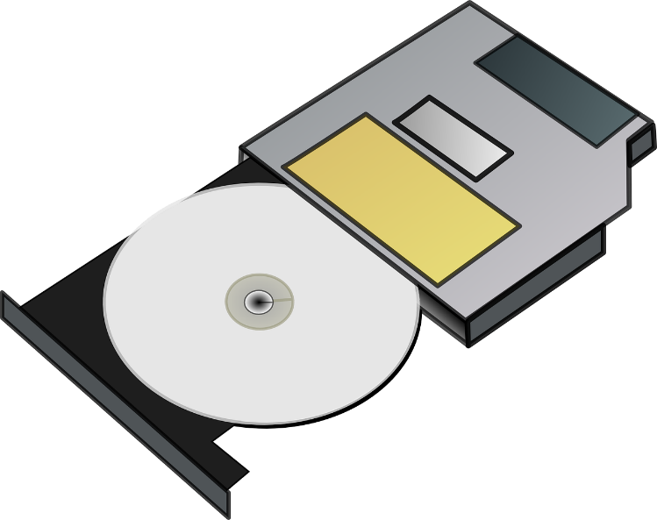
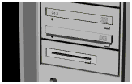
CD-ROM (adattároló)
Az adatok kör alakú (nem hajlékony) lapon helyezkednek el. Az adatok kiolvasása fény (lézer) segítségével történik.
A CD-k kezelésére CD meghajtókat építenek a gépbe. Ezek lehetnek csak CD-olvasók, vagy CD-író-olvasó egységek is.

Slide 12
DVD (adattároló)
A DVD (a Digital Video vagy Versatile Disc rövidítése) egy nagy kapacitású optikai tároló, amely leginkább mozgókép és jó minőségű hang, valamint adat tárolására használatos.

Slide 13
Pendrive (adattároló egység)
A pendrive-okat kis méretük, és a (viszonylag) kis kapacitásuk miatt leginkább a személyes adataink biztonságos tárolására használhatjuk őket.
2 GB, 4 GB, 8 GB, 16 GB, 32GB, 64 GB
A flasdrive mp3 zene tárolására és lejátszására is alkalmas adattároló eszköz.

Slide 14
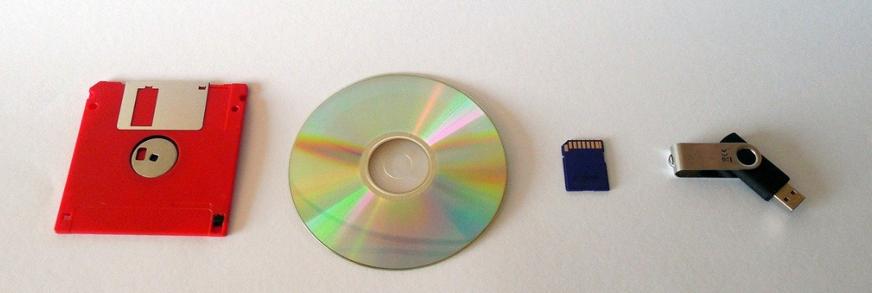
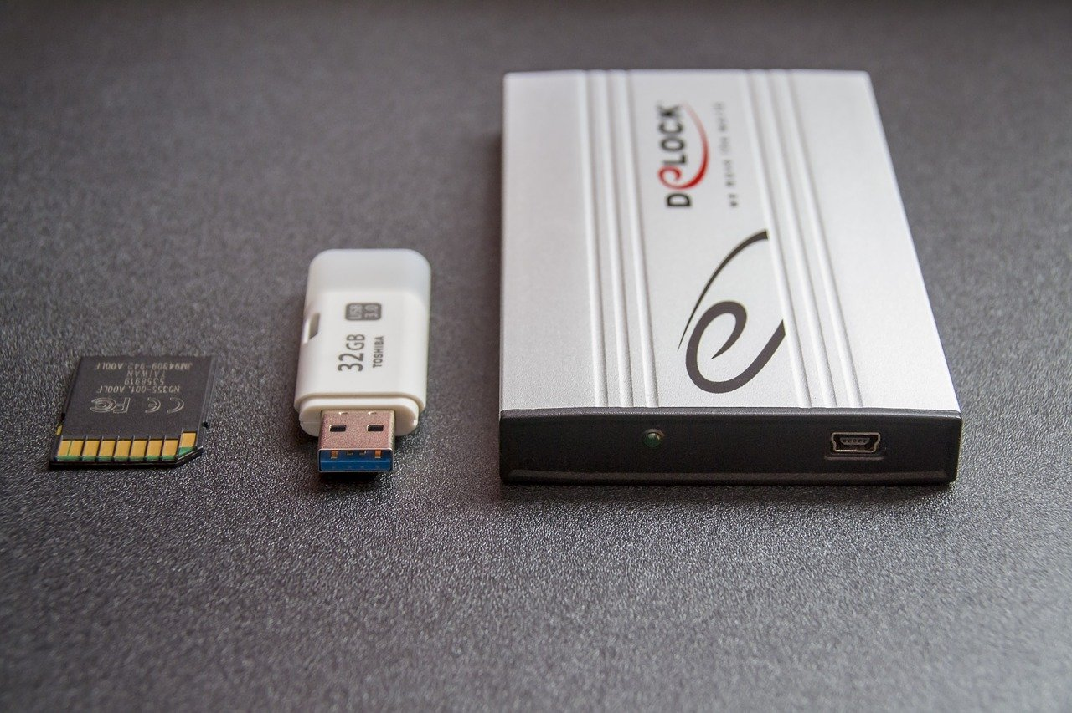

Slide 15
feladatok
Párosító - háttértárak: https://learningapps.org/1760224
Háttértárak - párkereső: https://learningapps.org/7926908
Háttértárak csoportosítása: https://wordwall.net/hu/resource/290192/h%C3%A1tt%C3%A9rt%C3%A1rak

